Slide 1
Защита Проекта По Игре: ‘Рикошет’
Выполнил проект Гибадуллин Булат

Slide 2
Идея Проекта
Идея данной игры заключается в том, чтобы развивать у игрока пространственное мышление. Игроку необходимо найти варианты запуска шарика, которые позволяют с наименьшими затратами времени достичь цели.

Slide 3
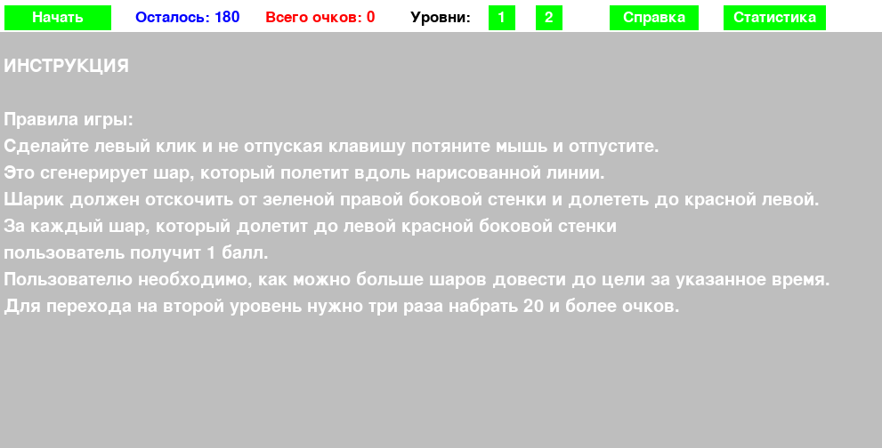
Стартовое окно
Стартовое окно содержит: Инструкцию,
как играть в игру.Оно выполнено с помощью
pygsme.screen.При нажатии кнопки:’справка’, сворачивается окно, в том случае, если оно открыто, а, если оно закрыто, то оно открывается.

Slide 4
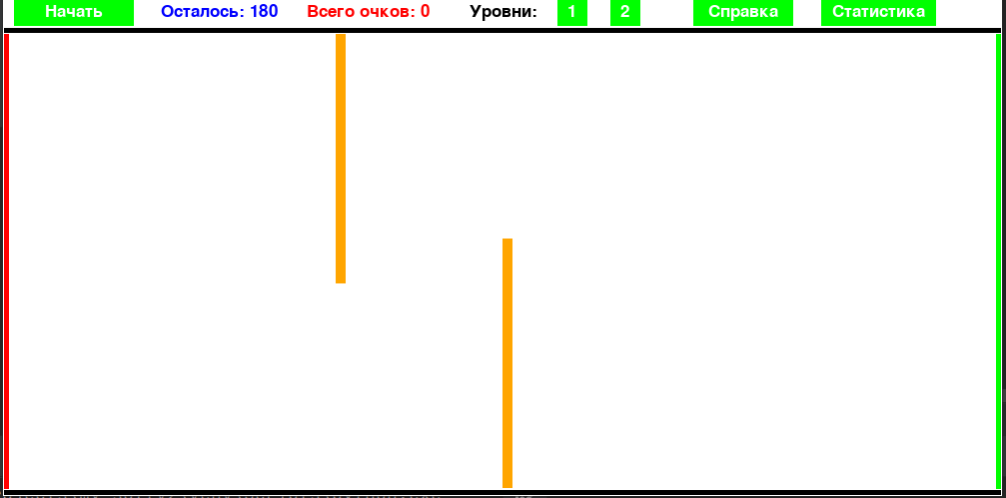
Уровень 1
Уровень 1 содержит поле с преградами, от которых отскакивает мяч. Всё выполнено с помощью pygame.screen , а прегда выполнена с помощью sprite.Group

Slide 5
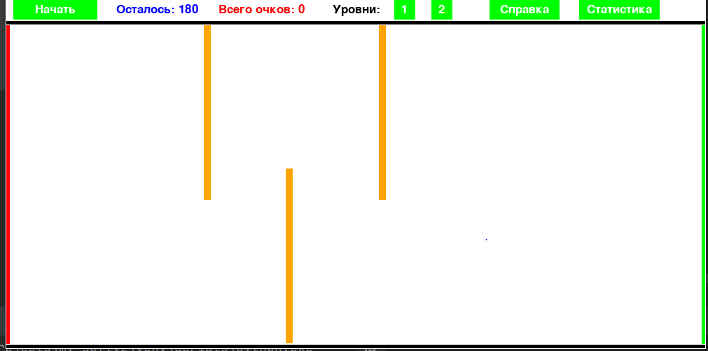
Уровень 2
Уровень 2 содержит поле с преградами, от которых отскакивает мяч. Всё выполнено с помощью pygame.screen , а прегда выполнена с помощью sprite.Group

Slide 6
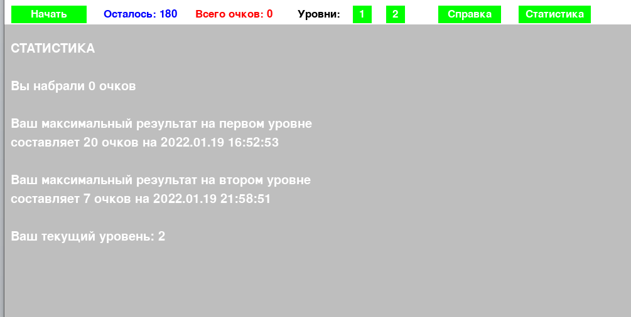
Статистика
Статистика показывается
после того, как пользователь проходит уровень, ему показывается статистика.
По прохождению. При

